Slide 1
Jousiammunnan eri lajit
VOK1 lajiosa Pajulahti
2025
https://www.sjal.fi/etsijaloyda/aloitajousiammunta/lajit/

Slide 2
Maastoammunta
Kolmella nuolella, ampuma-aikaa 3 minuuttia
Etäisyydet vaihtelevat, joten matkojen arvioinnin osaaminen erittäin tärkeää!
24 rastia, joista puolet arvioitavia matkoja, puolet annettu
Ammuntakulmia – jyrkkiä ylä- ja alamäkiä – pidä T-asento!
Ulkona säiden armoilla ja eri maastotyypeissä
Taulukoot 20, 40, 60, 80 cm
Keltamusta taulu, osuma-alueet 1 – 6 pistettä
Kisa käydään läpi 3 – 4 hengen ryhmissä, yleensä saman jousityypin ryhmissä
Tuomari kulkee maastossa eri ryhmien mukana, ei siis aina paikalla, ryhmä päättää enemmistöllä

Slide 3
Paalut, joiden luota ammutaan

Slide 4
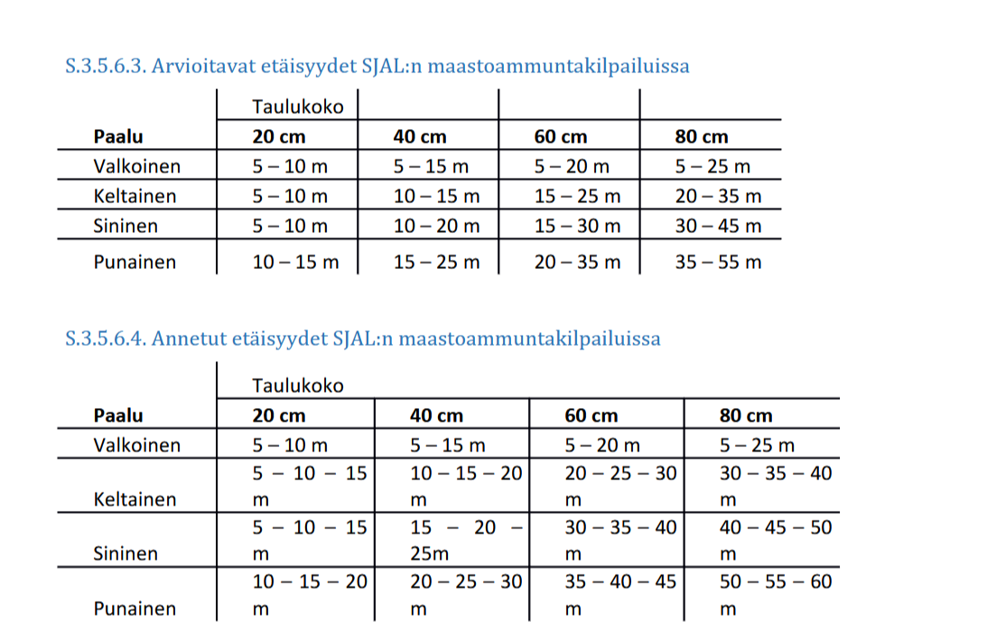
Säännöistä saat leikata taukukoot ja ammuntamatkat mukaasi – “sääntökirja ja sen ote saa olla mukana”. Tähtäin- ja talja-ampujilla saa olla tähtäinmerkit mukana, vaistolla ei.

Slide 5
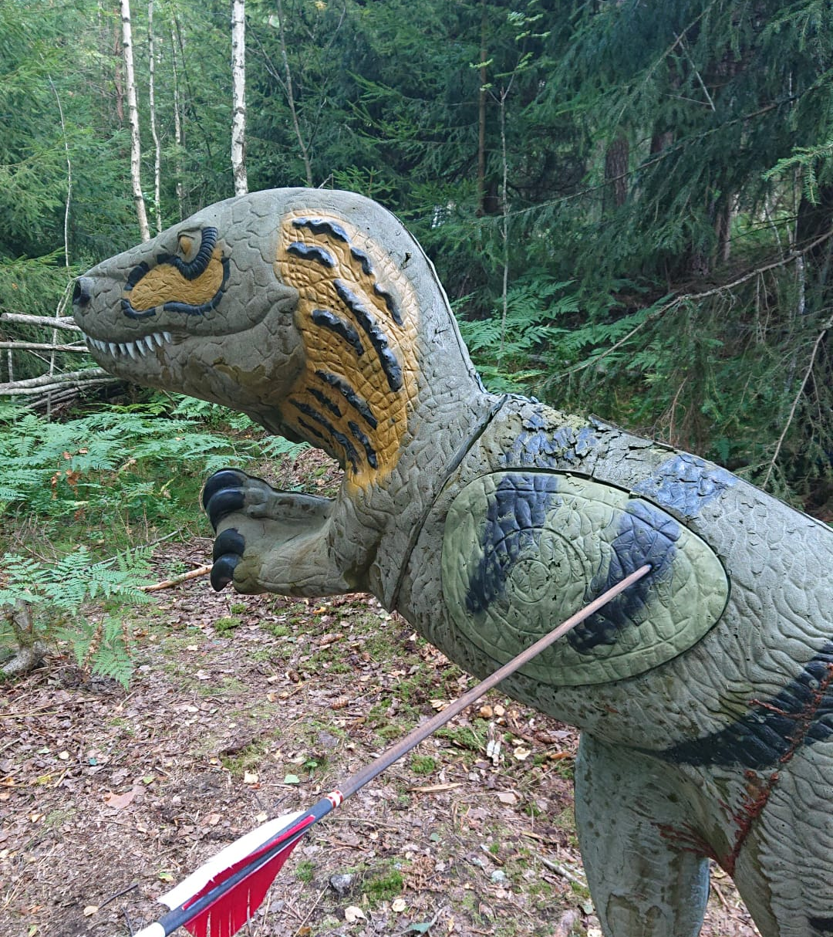
3D-ammunta
24 eri kokoista eläinhahmoa
Kaikki arvioitavia matkoja
Osumat 5, 8, 10, 11 pistettä – kaviot ja sarvet 0 pistettä
Eläinhahmojen koko ei korreloi matkan pituutta!
2 nuolta ammutaan
Rastilla kuva eläinhahmon osuma-alueesta!

Slide 6
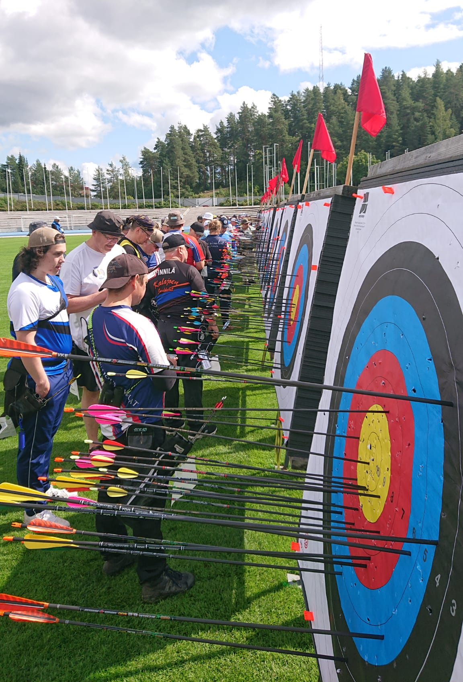
Tauluammunta
6 nuolen sarjoissa, 12 sarjaa
Matkat vaihtelevat jousityypin ja iän mukaan
Taulu 122 cm, taljat 80 cm spotti
Fita 4 eri matkaa 144 nuolta, 900-kierros 3 matkaa 90 nuolta

Slide 7
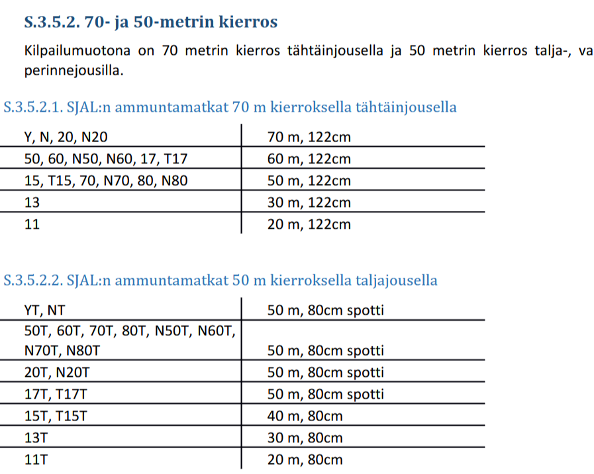
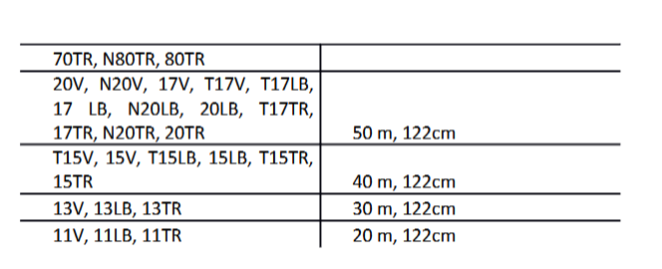
Mites nuorten ampumamatkat ja taulukoot?

Slide 8
Halliammunta
18 m ja 25 m, alle 11-vuotiaat 12 metriä
3 nuolen sarjoissa, 20 sarjaa
Tauluja paljon eri mallisia ja kokoisia
Ampuma-aika 2 minuuttia, ampumapaikat abcd, kahdessa vuorossa.
Peruskilpailun jälkeen ottelut, tasatilanteesa myös 1 nuolen ottelut.

Slide 9
Osaathan nuorten taulukoot?

